Slide 1
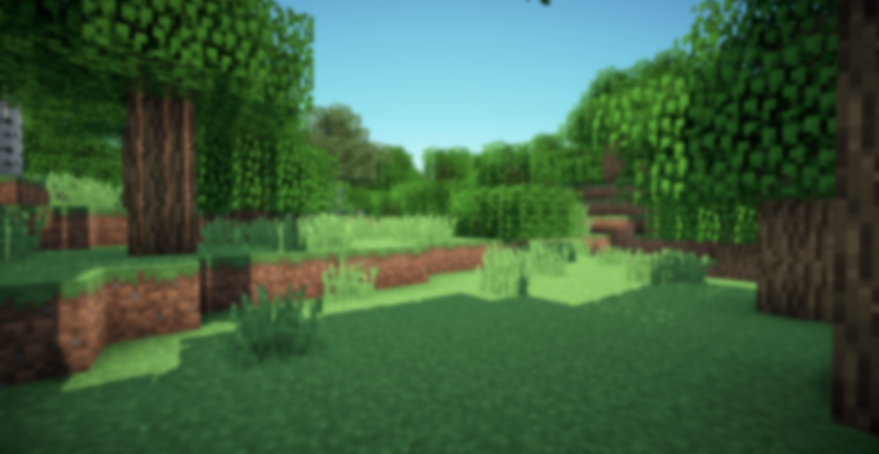
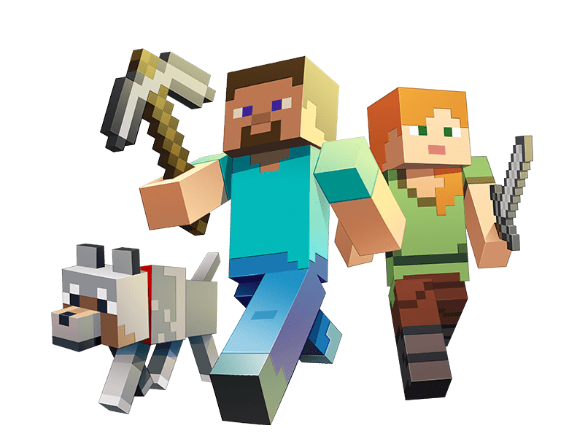
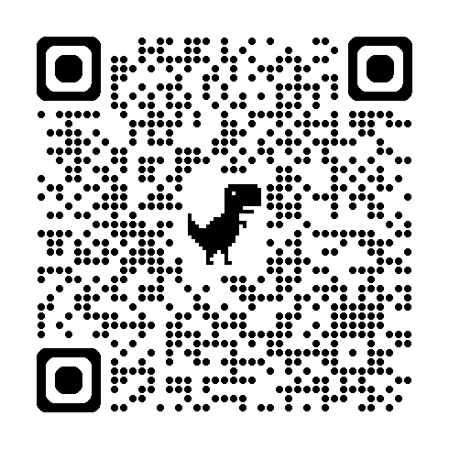
Service national
DOMAINE DE LA MATHÉMATIQUE,
DE LA SCIENCE ET TECHNOLOGIE
Quelques avantages et défis didactiques de l’usage de Minecraft Education en tant que jeu sérieux pour apprendre en mathématiques
Mathieu Thibault
Stéphanie Rioux
Sandrine Michot
recitmst.qc.ca/minecraft01052025
Cette recherche est financée par le FRQSC - Engagement
Notes:
Mathieu, Stéphanie et Sandrine

Slide 2
Loading……
Cette présentation, recitmst.qc.ca/minecraft01052025 du RÉCIT MST et de l’UQO est mise à disposition, sauf exception, selon les termes de la Licence CC.
Notes:
Mathieu

Slide 3
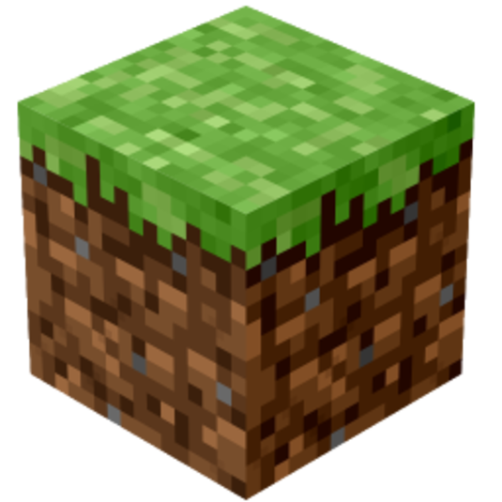
Plan
Problématique
Question de recherche
Cadre conceptuel
Considérations méthodologiques
Tâches co-construites
Quelques résultats
Remarques conclusives
Notes:
Mathieu
Répartition du temps (20 min.)
Accueil et introduction (2 min.)
Problématique (2 min.)
Question de recherche (1 min.)
Cadre conceptuel (2 min.)
Considérations méthodologiques (1 min.)
Tâches co-construites (1 min.)
Quelques résultats (10 min.)
Remarques conclusives (1 min.)
*5 minutes de questions

Slide 4
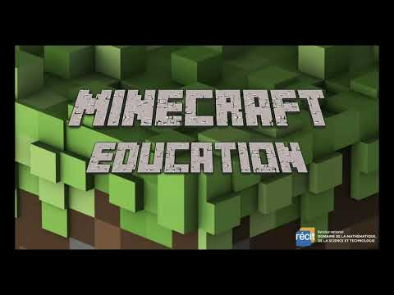
Qu’est-ce que Minecraft Education ?
Notes:
Mathieu

Slide 5
Problématique
Jeux éducatifs sont plus fréquemment utilisés pour enseigner les mathématiques que toute autre discipline (Hainey et al., 2016)
Minecraft est un jeu éducatif de plus en plus répandu dans les salles de classe (Kipnis, 2018)
Minecraft Education soulève un potentiel pédagogique intéressant
Effet motivant chez les élèves (Andlauer et al., 2018; Bayliss, 2012 ; Kim et Park, 2018)
Collaboration entre eux (Jensen et Hanghøj, 2020; Petrov, 2014)
Créativité (Koroglu et Yildiz, 2021; Petrov, 2014)
Développement des compétences en technologie (Koroglu et Yildiz, 2021)
Communication (Petrov, 2014)
Aussi des défis pédagogiques documentés, p. ex. novice/expert (Koroglu et Yildiz, 2021)
Peu d’études ont porté sur le potentiel en didactique des mathématiques
Notes:
Mathieu

Slide 6
De rares avantages et défis didactiques (à ce jour)
Avantages didactiques
Donne du sens à différents concepts mathématiques (Jensen et Hanghøj, 2020) en géométrie (Kim et Park, 2018) en algèbre (Kim et Park, 2018; Moore, 2018)
Soutient le développement d’habiletés spatiales (Garskof, 2014; Koroglu et Yildiz, 2021)
Élèves voient que les formules ne sont pas simplement quelque chose à mémoriser, mais sont liées à des objets et des expériences concrètes (Moore, 2018)
Défis didactiques
Limite les fonctionnalités dû à la forme cubique des blocs (Koroglu et Yildiz, 2021)
Limite les fonctionnalités dû à la taille des blocs (Koroglu et Yildiz, 2021)
Autres avantages et défis didactiques potentiels…
Notes:
Mathieu

Slide 7
Cadre conceptuel
Jeu sérieux (serious game)
« Application informatique, dont l’intention initiale est de combiner, avec cohérence, à la fois des aspects sérieux (serious) tels, de manière non exhaustive et non exclusive, l’enseignement, l’apprentissage, la communication, ou encore l’information, avec des ressorts ludiques issus du jeu vidéo (game) [et] a donc pour but de s’écarter du simple divertissement. » (Alvarez, 2007, p. 249)
Artefact numérique
Permet de « re-matérialiser les objets mathématiques abstraits qui sont invisibles et virtuels » (Voltolini, 2017, p. 44)
Matériel de manipulation virtuel
Représentation visuelle interactive d’un objet dynamique, en ligne, qui offre des possibilités de construire des connaissances mathématiques (Moyer et al., 2002)
Notes:
Sandrine
Ainsi, un jeu sérieux va bien au-delà du simple jeu, car il y a une intention d’apprentissage qui est au cœur de la situation et non pas seulement le plaisir de jouer. Selon cette définition, Minecraft Education peut être considéré comme un jeu sérieux.
Dans le monde virtuel de Minecraft Education, le grand nombre d’objets virtuels (par exemple, divers matériaux de construction) ainsi que les commandes de base du jeu (placer et miner des blocs, se déplacer, etc.) offrent différentes possibilités d’actions chez les joueur·ses. Minecraft Education est un environnement virtuel constitué de plusieurs artefacts numériques, dont l’affordance est par exemple de matérialiser le volume d’un prisme en le représentant à l’aide de blocs pour former cAe solide. Par ailleurs, Voltolini (2017) considère que l’articulation des artefacts matériels et numériques est bénéfique pour l’apprentissage des élèves dans la mesure où l’artefact numérique enrichit l’artefact matériel et amène l’individu à utiliser de nouvelles stratégies de résolution.
Cette définition s’applique à Minecraft Education du fait qu’il est possible d’y représenter diverses constructions à l’aide de blocs de manière dynamique tout en travaillant des concepts mathématiques variés (représentation spatiale, volume, aire, périmètre, fractions, numération positionnelle, etc.).
De plus, les affordances obtenues pour la classe ne dépendent pas uniquement de l’outil ou de l’environnement en tant que tel, mais peuvent varier aussi selon l’exploitation qu’on en fait, du contexte éducatif et de la personne enseignante (Drijvers, 2003 cité dans Jeannotte et Corriveau, 2022). Ainsi, ce jeu sérieux peut être utilisé d’une manière qui n’avait pas nécessairement été envisagée par les personnes qui l’ont conçu et pourrait ainsi être employé afin de favoriser l’enseignement-apprentissage des mathématiques.

Slide 8
Cadre conceptuel (suite)
Avantage et défi didactique
Difficile à définir… à contraster par rapport à un avantage et un défi pédagogique
Jeu sérieux peut influencer positivement (avantage… favorise/soutient/facilite/aide/ optimise) ou négativement (défi… limite/restreint/nuit) l’apprentissage de concepts et processus mathématiques
Notes:
Sandrine

Slide 9
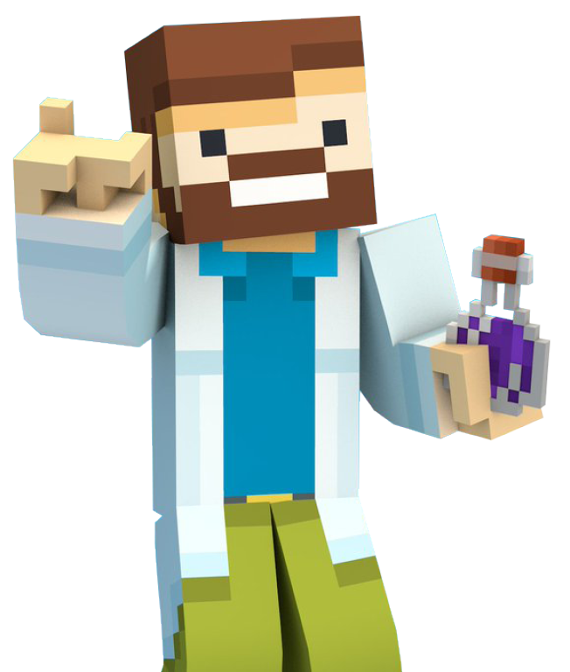
Question de recherche
Dans une accélération de l’intégration en classe des jeux sérieux, une prise de recul est nécessaire pour en faire ressortir le potentiel…
Quels sont les avantages et défis didactiques de l’usage de Minecraft Education dans l’enseignement-apprentissage des mathématiques?
Notes:
Sandrine

Slide 10
Considérations méthodologiques
Recherche collaborative dans le cadre du programme Engagement
Phase Démarrage
Rencontres de travail (1 journée et 4 demi-journées) avec des partenaires des milieux de pratique, soit 8 enseignant·es et 6 conseiller·ères pédagogiques
Co-construction de tâches (application, exploration ou création) mobilisant plusieurs domaines mathématiques et ayant recours à Minecraft Education
Phase Action
Collecte de données (observations, productions, entretiens et discussions de groupes) au printemps 2024, dans 10 classes (n=220) allant de la 4e année du primaire jusqu’à la 2e année du secondaire (9-14 ans)
Analyse thématique des données en cours ⇒ avantages et défis didactiques
12 entretiens individuels (environ 30 min., sur Zoom, 8 enseignant·es et 4 CP)
10 groupes discussion (environ 15 min., en personne, 31 élèves)
Notes:
Stéphanie

Slide 11
Portrait des participant·es
12 entretiens individuels
8 enseignant·es et 4 CP
7 à 23 ans d’expérience en enseignement
Moins d’un an à 3 ans d’expérience comme CP
Année d’expérience d’utilisation de Minecraft de 0 (n=6), 1 an (n=2) ou 3 ans (n=4)
Compétence numérique perçue : peu (n=1), assez (n=3) ou très expérimenté (n=8)
10 groupes discussion
31 élèves, en 4e et 5e année du primaire (9-11 ans)
Notes:
Stéphanie

Slide 12
Tâches co-construites (fiches)
Monde Vidéo Traces
Niveau | Nom | Intention(s) | Description (et concepts ciblés)
4e année | Connais-tu les prismes? | Exploration | L’élève doit construire un prisme et le décrire sur une affiche avec le bon vocabulaire (caractéristiques des solides, figures planes, périmètre et aire)
4e année | À la manière de Mondrian | Création | L’élève doit créer une œuvre en utilisant les données d’un sondage et en respectant plusieurs contraintes (interprétation d’un diagramme à bandes, quadrilatères, aire et fractions)
5e année | Le dallage frisé | Exploration et création | L’élève doit observer et produire des frises et des dallages à l’aide de transformations géométriques (frises, dallages, réflexion et translation)
5e et 6e années | Le parc d’attraction des maths | Création | L’élève doit créer la section de restauration du nouveau parc d’attractions en respectant l’espace disponible et d’autres contraintes (espace, surface, périmètre, aire, volume et diagrammes circulaire ou à ligne brisée)
6e année | Jeux Olympiques d’été | Création | L’élève doit élaborer le plan des épreuves de natation et de football américain ainsi que planifier les matériaux nécessaires et leur coût, en respectant plusieurs contraintes (échelle, périmètre, aire, volume, nombres décimaux, fraction et pourcentage)
2e sec. | Aire des solides | Exploration | L’élève doit observer et découvrir les composantes des prismes afin de construire des relations permettant de calculer l’aire latérale et l’aire totale des solides (aire de cubes, de prismes à base rectangulaires et de solides décomposables, puis mesures manquantes)
Notes:
Stéphanie (bilan)

Slide 13
Quelques résultats
*Aussi
La vision spatiale est mobilisée
La tâche peut bénéficier d’une différenciation didactique
Le statut de l’erreur est modifié
Analyse ciblée sur 12 entretiens et 10 groupes de discussion
Quelques avantages et défis didactiques à exemplifier
Avantages didactiques
La compréhension conceptuelle est favorisée
Le matériel de manipulation virtuel soutient l’apprentissage
Défis didactiques
La construction est limitée par la forme et la taille des blocs
L’artefact pour laisser des traces du raisonnement est limité
Notes:
Mathieu

Slide 14
Avantage didactique #1
La compréhension conceptuelle est favorisée (12/12 enseignant·es et CP)
Isabelle : « Certains élèves avaient l’impression de mieux comprendre. Quand je questionnais, ils me disaient qu’ils avaient l’impression que la compréhension des concepts et processus était plus grande sur Minecraft. Que c’était une belle façon aussi de consolider ce qu’ils avaient déjà vu. »
Noémie : « [Minecraft] est un bon outil pour les aider un peu dans leur compréhension. »
Patricia : « Sinon au niveau de tout ce qui est calcul, compréhension des concepts, représentation de ce qui est à faire, c’est vraiment un outil qui est merveilleux. »
Gabriel : « les aide à mieux comprendre la matière, à mieux l’intérioriser et mieux la percevoir aussi. [...] avoir des discussions avec des élèves sur la matière, voir des compréhensions qui sont verbalisées autrement que dans un cahier où ce n’est pas toujours évident de voir ce qu’il a réellement compris. »
Sophie: « De mieux comprendre, d’avoir une compréhension plus claire, que ce n’était pas juste une formule l’aire et le volume, mais que ça représente quelque chose. »
Marie : « Mais au lieu de passer directement au calcul longueur x largeur x hauteur, ils avaient le réflexe de dire : comment je pourrais l’illustrer et le manipuler pour le comprendre. »
Josiane : « La fraction, le volume, l’aire, c’est aussi plus concret, je trouve. [...] Oui, on dit l’aire et tout ça les notions, mais derrière ça, il y a la multiplication. Ça aussi ça avait plus de sens pour les élèves ».
Notes:
Mathieu
J’ai hésité à mettre cet extrait : je pense que les participants ne comprendront pas de quelles vidéos on parle..
Sophie mentionne aussi qu’elle a été impressionnée par les vidéos de leur production, ça lui permet de voir leur compréhension. Les élèves ont aussi aimé ça, selon elle.

Slide 15
Avantage didactique #1 (suite)
La compréhension conceptuelle est favorisée (10/31 élèves)
Erika : « Sur papier, quand c’était la flèche de translation [...] je ne comprenais pas. Tandis que sur Minecraft, je voyais mieux, parce qu'il y avait plus de gros carrés, alors je pouvais m’approcher pour voir. J’ai maintenant compris comment on fait et où placer les blocs.»
James dit que les frises et dallages sur Minecraft l’ont aidé à mieux comprendre la translation : « ça m’aidait à m’expliquer sans mots, ça m’a aidé plus à comprendre qu’avec des mots c’était quoi une translation. »
Lauranne dit que pour les fractions, Minecraft l’a aidé à mieux comprendre, car les tours de blocs lui permettaient de mieux visualiser (par exemple 3 blocs colorés sur 5).
Séverine dit que c’est le tableau de numération dans Minecraft qui l’a aidé à mieux comprendre grâce aux équivalences des blocs.
Jules dit que ça l’aide à comprendre « Vraiment beaucoup. C’est pour ça que Minecraft, moi, c’est un bon outil pour apprendre. »
Jolène : « Minecraft, il est bon pour faire les plans d’une maquette, des plans de maison en 3D, pour mieux comprendre. [...] On peut mieux le représenter. On peut représenter en 3D. On peut comme mieux comprendre et on peut se faire comme des plans à la place de se l’imaginer dans notre tête en 3D. »
Notes:
Mathieu

Slide 16
Avantage didactique #2
Le matériel de manipulation virtuel soutient l’apprentissage (8/12 enseignant·es et CP)
Laurent : « Ça devient de la manipulation quand même, même si c’est de l’écran ou de la souris. Ça revient au même que de faire le geste de prendre mes Legos. »
Josiane : « Surtout au 3e cycle, ça devient difficile la manipulation. Les élèves sont moins portés à aller chercher [du matériel]. Là-dedans [dans Minecraft], c’est plus concret je trouve. On est beaucoup dans l’abstrait, ça [Minecraft], ça vient concrétiser les notions. Ça vient appuyer nos enseignements. »
Marie : « Avec le matériel, [...] si j’avais voulu travailler avec des blocs, avec [l’ordre de grandeur des nombres] qu’on travaille en 5e année, je n’y serais pas arrivée. Je n’ai pas assez de blocs pour cela. »
Gabriel : « Ça vient chercher une compréhension qui est différente, qui est visuelle. Pour les fractions, c’est facile, car ils manipulent. Au lieu d’être dans un côté un peu abstrait de la fraction, la pose de blocs les amène à bien comprendre ce que la fraction représente [...] va vraiment aider et débloquer plusieurs élèves »
Carl : « Minecraft offre la possibilité, avec juste l’application, de faire en vrai ce qu’on voulait. »
Alicia : « Ils ont représenté avec du matériel qu’ils n’auraient peut-être pas eu dans la classe »
Patricia : « Souvent il va y avoir la manipulation, il va y avoir les outils, les objets pour manipuler en classe [...] De se représenter physiquement l’addition que l’élève doit faire, la soustraction, la fraction, l’aire, le volume, le périmètre, tout ça c’est extrêmement facile, selon moi, à faire en utilisant Minecraft »
Notes:
Sandrine

Slide 17
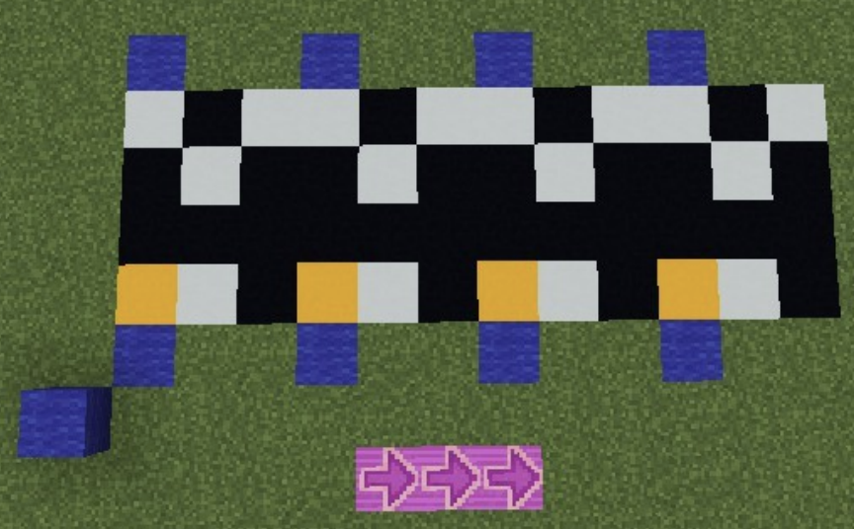
Avantage didactique #2 (suite)
Le matériel de manipulation virtuel soutient l’apprentissage (5/31 élèves)
Geneviève considère que Minecraft permet de développer la flexibilité mathématique : « peut-être que la manipulation ça permet de mieux s’exercer et il y a différentes techniques chez différentes personnes pour mieux apprendre. »
Nathan utilise l'environnement Minecraft comme du papier quadrillé au mètre : « J’utilise cette stratégie-là [point de repère] pour m’assurer de bien faire la translation [...] Je sais qu’il y a 2 espaces avant la fin de mon motif de base et que la flèche de translation dit de bouger la forme de 3 espaces. Je compte 1, 2, 3, puis je recrée le motif en dessous. »
Danika utilise les blocs pour marquer un espace dans la réflexion (report de mesure,) : « J’ai pris une rangée de blocs, je l’ai mis entre l’axe et la figure. Où il y avait l’axe, l’autre bord, j’ai fait la même chose vu que c’était une réflexion. »
Notes:
Sandrine
Minecraft est perçu comme une forme de manipulation, qui permet de développer la flexibilité mathématique pour voir autrement un concept déjà travaillé.
L’élève utilise l'environnement comme un instrument de mesure, à la manière d'une règle selon l'élève, mais ça revient exactement comme un papier quadrillé au mètre.
L'élève utilise une autre stratégie de report de mesure, où les blocs permettent de marquer un espace dans la réflexion.

Slide 18
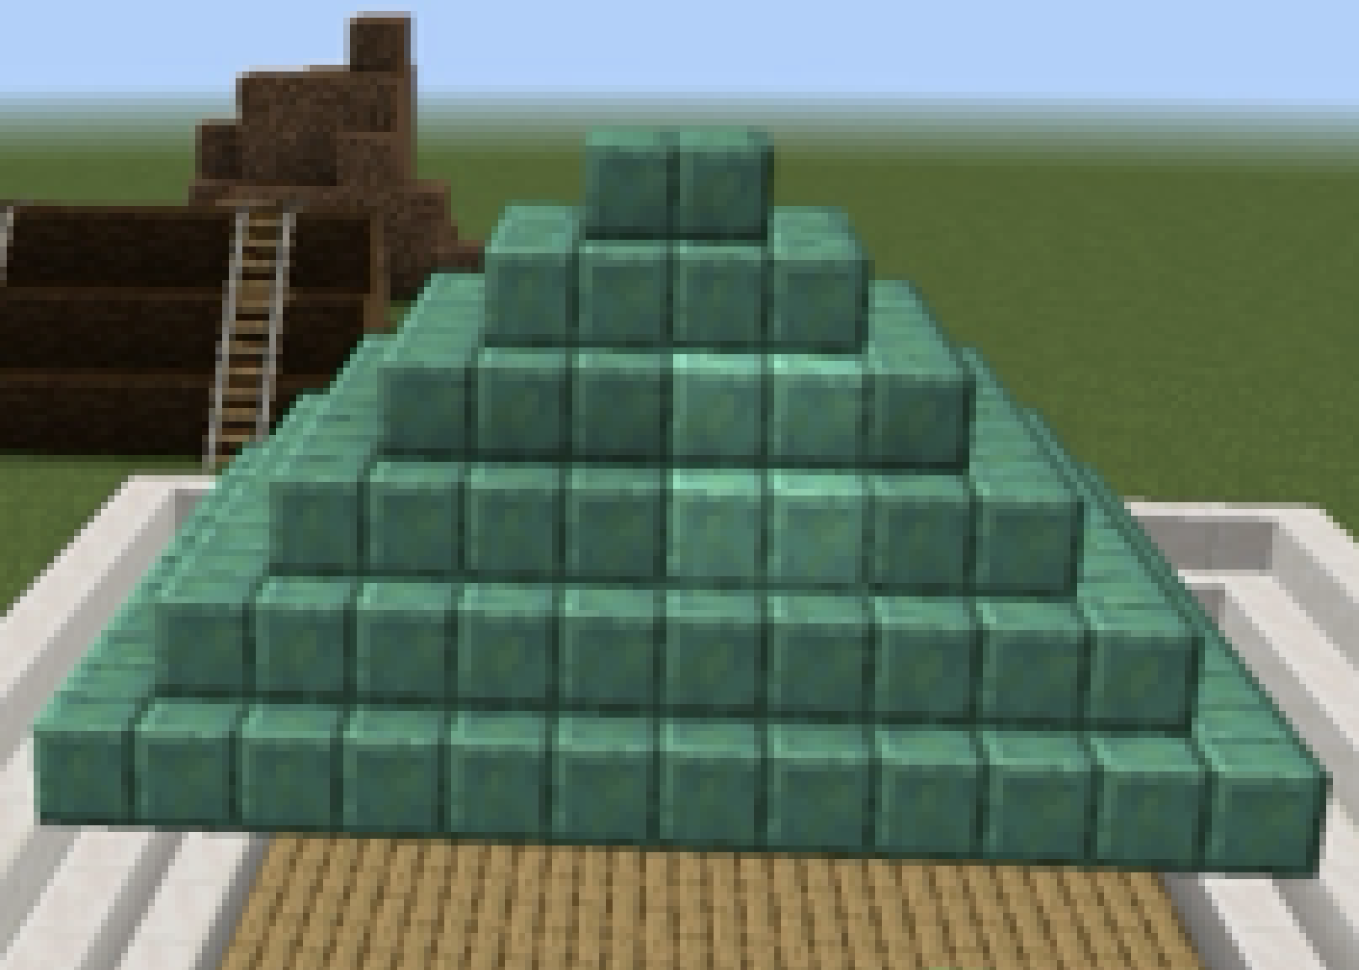
Défi didactique #1
La construction est limitée par la forme et la taille des blocs (11/12 enseignant·es et CP)
Marie : « C’est sûr que Minecraft est carré. Donc, tout ce qui est rond ou triangle, on est contraint un petit peu. »
Patricia : « on n’est pas capable de couper des blocs, on n’est pas capable de faire des rondeurs, des sphères »
Gabriel : « On parle toujours des courbes et des angles qui sont plus difficiles à travailler puisque nous sommes limités par la disposition des blocs. »
Laurent : « C’est sûr qu’en géométrie, tout ce qui est angulaire nous cause problème. Et [...] je ne suis pas convaincu de l’utilité en travaillant les solides, même si ce sont des prismes qui vont être réguliers [...] Ce bout-là, j’ai de la [difficulté] à voir ma plus-value, versus prendre du matériel de manipulation »
Noémie : « On a vu beaucoup de limites, on était bien déçues. Les pyramides, les cylindres… »
Carl : « il a fallu casser le fait que, non, ce n’était pas une pyramide. [...] Donc, l’élève pourrait construire une mauvaise conceptualisation de la pyramide à ce moment-là »
Josiane : Complexité de l’échelle, qui défait le caractère réaliste de Minecraft
Notes:
Sandrine

Slide 19
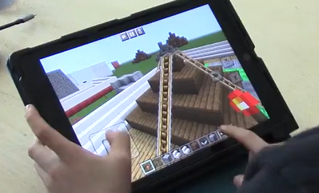
Défi didactique #1 (suite)
La construction est limitée par la forme et la taille des blocs (9/31 élèves)
Yvelle mentionne que pour dessiner un triangle ou un cœur 3D, elle choisirait plus la feuille.
Émilie parle de l’impossibilité de faire des formes avec des courbes.
Rachel ajoute qu’il n’y a pas de cylindre dans Minecraft.
Léandre : « si tu veux faire des pyramides, tu ne peux pas vraiment parce que les blocs sont carrés ».
Christophe, Alexis et Léandre montrent qu’ils peuvent seulement mettre des rails pour faire une « pyramide » (qui est en fait une pyramide à degrés) avec les côtés un peu plus droits.
Notes:
Sandrine

Slide 20
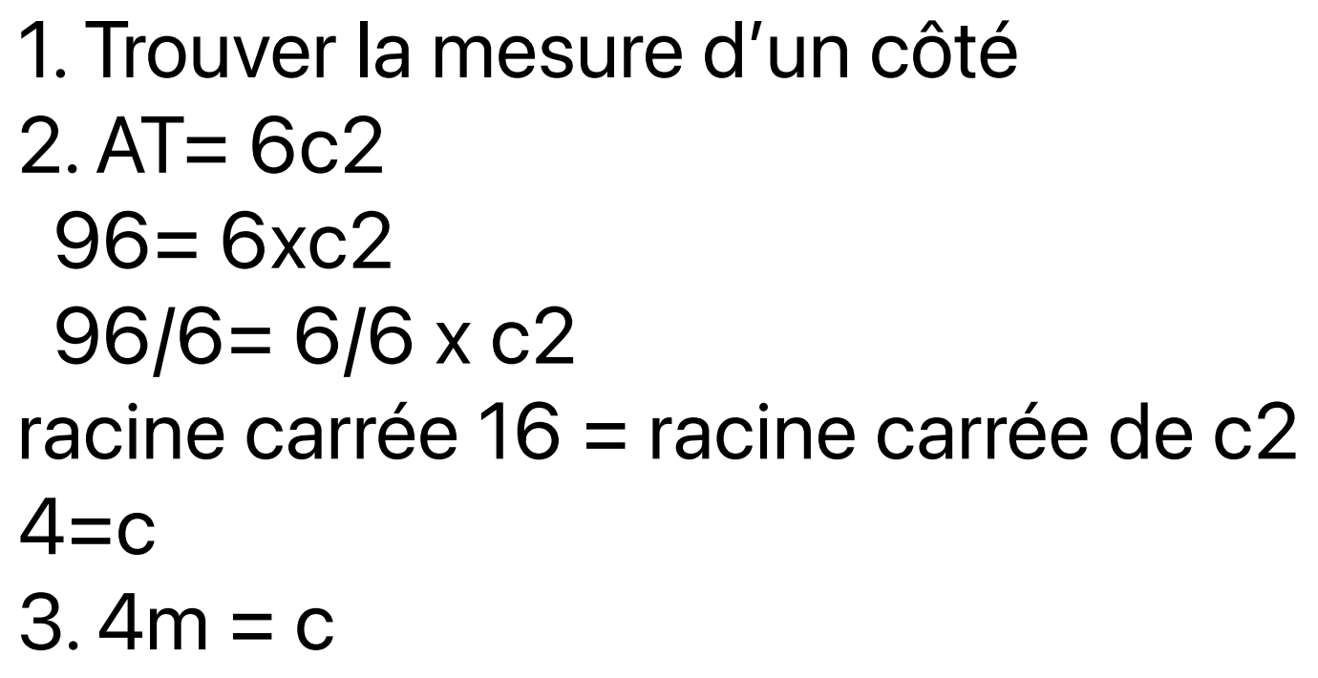
Défi didactique #2
L’artefact pour laisser des traces du raisonnement est limité (6/12 enseignant·es et CP)
Rosalie : « Je m’attendais peut-être à avoir de meilleures réponses dans le Livre et la plume. [...] Les élèves semblaient quand même perdus dans l’exploration du Livre et la plume. C’était difficile pour eux de mettre des mots sur les transformations ».
Selon Noémie, la gestion des traces sur Minecraft est moins efficace que sur papier (tant du point de vue de l'enseignante que des élèves), notamment en ce qui concerne les enjeux pour les symboles mathématiques.
Myriam a expérimenté des difficultés : puisque l’exposant deux ne s’écrit pas, elle avait peur que ça crée une erreur (faire une multiplication par deux au lieu d’élever au carré) et les élèves devaient constamment fermer puis ouvrir le Livre et la plume pour observer le solide, puis répondre aux questions de la tâche.
Sophie a demandé aux élèves de faire un plan à l’échelle avant de faire leur construction.
Notes:
Stéphanie

Slide 21
Défi didactique #2 (suite)
L’artefact pour laisser des traces du raisonnement est limité (9/31 élèves)
Lauranne dit qu’il n’y a pas de lignes courbes et qu’on ne peut pas faire nos calculs dans Minecraft : « Normalement, les multiplications, comme 120 x 40, on le fait debout, tandis que sur Minecraft, si on veut le faire, c’est plus à l’horizontal. »
Tommy : « Mais c’est sûr que c’est plus facile dans le cahier d’organiser ses calculs que dans Minecraft. »
Christian : « écrire c’est plus difficile dans Minecraft que sur papier »
Léandre : « tu as des pancartes, mais elles sont petites et tu n’as pas beaucoup d’espace »
Notes:
Stéphanie

Slide 22
Notes:
Mathieu

Slide 23
Remarques conclusives
Compréhension favorisée pour des concepts mathématiques (soulevé aussi par Jensen et Hanghøj, 2020) de divers domaines mathématiques
Cet avantage semble être d’un autre ordre… inclut d’autres avantages didactiques
Matériel de manipulation virtuel soutient l’apprentissage (Moyer et al., 2002, Voltolini, 2017), en les aidant à représenter les concepts enseignés (soulevé aussi par Özgün-Koca et Edwards, 2011), sans qu’il y ait des désagréments liés à la gestion de matériel tangible
Défi didactique lié à la forme cubique et la taille des blocs (soulevé aussi par Koroglu et Yildiz, 2021) restreint les constructions aux rectangles et prismes rectangulaires, ce qui rend l’enseignement de la géométrie plane et celle dans l’espace relativement pauvres (en contraste avec les constats de Kim et Park, 2018), mais ce qui amène aussi les élèves à développer certaines stratégies
Artefacts numériques du Livre et la plume et du tableau sont limités pour laisser des traces écrites représentatives de l’apprentissage et du raisonnement des élèves (symboles mathématiques)
Notes:
Mathieu

Slide 24
Service national
DOMAINE DE LA MATHÉMATIQUE,
DE LA SCIENCE ET TECHNOLOGIE
Merci!
Cette recherche est financée par le FRQSC - Engagement
Mathieu Thibault
Stéphanie Rioux Sandrine Michot
mathieu.thibault@uqo.ca
stephanie.rioux@recit.gouv.qc.ca
michot.sandrine@courrier.uqam.ca
recitmst.qc.ca/minecraft01052025
Notes:
Mathieu

Slide 25
Quelques avantages et défis didactiques de l’usage de Minecraft Education en tant que jeu sérieux pour apprendre en mathématiques
Minecraft Education est un jeu vidéo de plus en plus répandu dans les salles de classe. Sur le plan pédagogique, on retrouve plusieurs avantages, mais aussi des défis. Par contre, peu d’études empiriques ont porté sur le potentiel en didactique des mathématiques. Dans une accélération de l’intégration en classe des jeux sérieux, une prise de recul est nécessaire pour faire ressortir des avantages et des défis didactiques de l’usage de Minecraft Education pour l’enseignement-apprentissage des mathématiques. Dans cette recherche collaborative, notre équipe de recherche a mis en place des rencontres de travail avec 8 enseignant·es et 6 conseiller·ères pédagogiques. Des tâches mathématiques sur Minecraft Education ont été co-construites avec ces partenaires. La collecte de données (observations, productions, entrevues avec les enseignant·es et discussions de groupes avec des élèves) a été mise en place dans 10 classes d’élèves (n=220) allant de la 4e année du primaire jusqu’à la 2e année du secondaire (9-14 ans). L'analyse thématique des données permet de faire ressortir des avantages didactiques (par exemple, concernant le matériel de manipulation virtuel et la compréhension de l’élève) ainsi que des défis didactiques (par exemple, par rapport à la limite de la forme/taille des blocs et des traces).

Slide 26
Références bibliographiques
Alvarez, J. (2007). Du jeu vidéo au serious game, approches culturelle, pragmatique et formelle. Thèse de doctorat, Université de Toulouse, France.
Andlauer, L., Thiault, F. et Bolka-Tabary, L. (2018). Apprendre avec le jeu numérique Minecraft. edu dans un dispositif interdisciplinaire en collège. Sciences du jeu, 9. https://journals.openedition.org/sdj/1057
Bayliss, J. D. (2012). Teaching game AI through Minecraft mods. Dans 2012 IEEE International Games Innovation Conference (IGIC) (pp. 1-4). doi:10.1109/IGIC.2012.6329841
Garskof, J. (2014). The ready-for-anything mind. Scholastic Parent & Child, 62-66.
Hainey, T., Connolly, T. M., Boyle, E. A., Wilson, A. et Razak, A. (2016). A systematic literature review of games- based learning empirical evidence in primary education. Computers & Education, 102, 202–223. https://www.sciencedirect.com/science/article/abs/pii/S0360131516301567
Jensen, E. O. et Hanghøj, T. (2020). What’s the math in Minecraft? A design‑based study of students’ perspectives and mathematical experiences across game and school domains. Electronic Journal of e-LEARNING, 18(3), 261-274.
Kim, Y. R. et Park, M. S. (2018). Creating a Virtual World for Mathematics. Journal of Education and Training Studies, 6(12), 172-183. https://digitalcommons.tamusa.edu/edci_faculty/3

Slide 27
Références bibliographiques (suite)
Kipnis, A. (2018). Communication through playful systems: presenting scientific worlds the way a game might do. Integrative and Comparative Biology, 58(6), 1235-1246. https://academic.oup.com/icb/article/58/6/1235/5056708
Köroğlu, M. N. et Yildiz, B. (2021). Design thinking in mathematics education: The minecraft case. Technology, Innovation and Special Education Research Journal, 1(2), 150-179.
Moore, K. (2018). Minecraft comes to math class. Mathematics Teaching in the Middle School, 23(6), 334–341.
Moyer, P. S., Bolyard, J. J. et Spikell, M. A. (2002). What are virtual manipulatives? Teaching Children Mathematics, 8(6), 372–377. https://courses.edtechleaders.org/documents/elemmath/manipulatives.pdf
Özgün-Koca, S. et Edwards, T. (2011) Hands-on, minds-on or both? A discussion of the development of a mathematics activity by using virtual and physical Manipulatives. Journal of Computers in Mathematics and Sciences Teaching. 30(4), 389–402. https://www.learntechlib.org/noaccess/34539/
Petrov, A. (2014). Using Minecraft in education: A Qualitative study on benefits and challenges of game-based education. Thèse de doctorat, University of Toronto, Canada.
Voltolini, A. (2017). Duo d’artefacts numérique et matériel pour l’apprentissage de la géométrie au cycle 3 [thèse de doctorat, Université de Lyon]. https://theses.hal.science/tel-01585845

Slide 28
INSTRUCTIONS FOR USE
You must credit Slidechef in order to use this template
What you are allowed to do :
Modify this template
Use it for personal or commercial projects
What you are not allowed to do :
Offer Slidechef templates for download
Sublicense, sell or rent any Slidechef content
Distribute Slidechef content unless it has been authorized
Include Slidechef content in an online or offline file
Acquire the copyright of Slidechef content

Slide 29
Slide Chef

